Slide 1

Číslo projektu: CZ.1.07./1.5.00/34.0938 Název projektu: Zlepšení podmínek pro vzdělávání na SUŠ, Ostrava
ČÍSLO DUM: VY_32_INOVACE_CJL_3,4_86

Slide 2


Slide 3
OSNOVA
původ slov
rozdíly mezi útvary
dílčí definice
vyhledávání typických rysů
shrnutí
zdroje

Slide 4
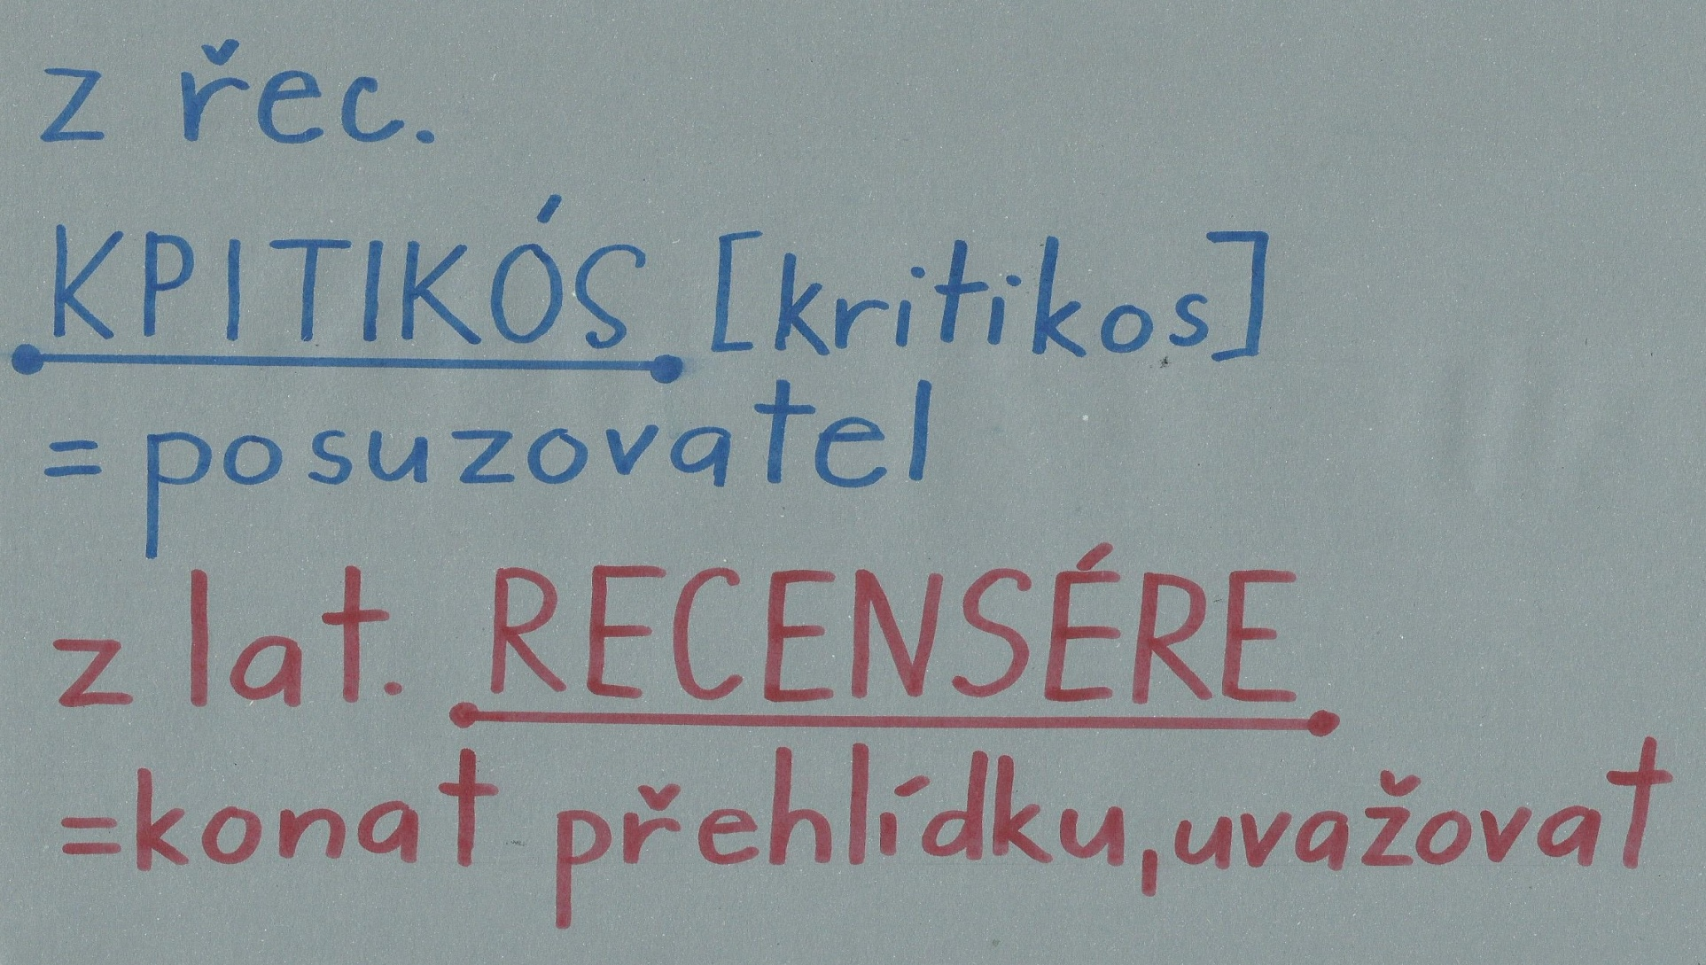
Původ slov kritika a recenze

Slide 5

Etymologický výklad původu názvů obou útvarů nás vede ke 2 zjištěním:
oba vycházejí z úvahy
přesná hranice mezi oběma útvary se určuje nejednoznačně

Slide 6
Dílčí definice z odborných publikací:
„ Rozsáhlejší recenze přechází plynule v kritickou stať.“
„ …je velký rozdíl mezi kritikou a recenzí. Zatímco kritika kritizuje čili pouze hledá chyby, recenze opravdu solidně hodnotí, chválí i kritizuje.“
„ Cílem kritiky je zjistit klady a zápory posuzovaného jevu, jednání, díla, odstranit nedostatky. Recenze je útvar blízký kritice,…převažuje informativní charakter nad kritickým.“

Slide 7
ÚKOL
Prostudujte si ještě jednou předchozí definice a po diskusi se sousedem do sešitu zapište charakteristiku kritiky a recenze.

Slide 8
RECENZE
slohový útvar úvahového postupu
reaguje na nově vzniklá umělecká díla a vědecké práce
informativní ráz převládá nad kritickým
hodnotí klady i zápory
dílo představuje v kontextu celé autorovy tvorby

Slide 9
KRITIKA
slohový útvar úvahového postupu
reaguje na jevy, jednání a díla, vstupuje do historického kontextu
hledá chyby, které ozřejmuje, a nabízí možnosti nápravy
častěji bývá určena odborné veřejnosti
autor je subjektivní

Slide 10
Porovnejte vlastní charakteristiky s výše uvedenými, doplňte si chybějící údaje.

Slide 11
Zdroje
Slovník literární teorie. Praha: Československý spisovatel, 1984.
SOCHROVÁ, M. Český jazyk v kostce. Praha: Fragment, 2009.
DOČEKALOVÁ, M. Tvůrčí psaní pro každého. Praaha: Grada Publishing, a. s., 2006.
Kresba: vlastní tvorba

Slide 12
Děkuji za pozornost

